Slide 1
AnalogTwins - Potilastietojen yhteenveto - 18
Haaste: 2.1 Asiakkaan valmiit esitiedot asioinnissa
Ratkaisun kuvaus Omat terveystietoni -sovellus voimaannuttaa potilaan omien terveys- ja hyvinvointitietojensa haltijaksi ja helpottaa tietojen välittämistä eri palvelujen välillä. Sen sijaan, että asiakas täyttäisi käsin tietoja lomakkeille, josta niitä siirretään käsin eri järjestelmiin, tiedot lääkityksistä, allergioista, diagnooseista ym. siirtyvät automatisoidusti asiakkaan hallitsemina hänen valitsemiinsa paikkoihin. Omat terveystiedot perustuu kansainväliseen potilastietojen yhteenvedon määritykseen ja tiedot tallennetaan kansainvälisten standardien mukaan, mikä helpottaa tietojen uudelleenkäyttöä. Kun perustiedot siirtyvät automaattisesti, jää enemmän aikaa keskittyä asiakkaan kohtaamiseen ja akuutteihin tietoihin.
Ratkaisu lyhyesti: Sovellus hakee tiedot Kanta-palveluista ja muista lähteistä ja tallentaa ne rakenteisina potilaan itsensä hallinnoimaan sovellukseen. Potilas voi jakaa tiedot esimerkiksi Lunnaan. Näitä tietoja voidaan käyttää esimerkiksi täyttämään automaattisesti esitietokyselyjen vastauksia.
Miten ratkaisu vastaa haasteeseen: Näemme keskeisenä haasteena sen, että yleisten perustietojen kysyminen potilaalta haastattelussa tai syöttäminen käsin lomakkeille kuluttaa resursseja ja turhauttaa. Tietoja saattaa unohtua tai ne voivat tulla kirjatuksi epäselvästi tai väärin. Rakenteisessa standardimuodossa välitetyt tiedot sujuvoittavat prosessia ja parantavat tietojen laatua.
Tekoälyn käyttö: Tekoäly auttaa muokkaamaan omat terveystiedot rakenteiseen standardimuotoon. Ratkaisussa tekoäly tekee ehdotuksia, jotka ihminen (potilas tai terveydenhuollon ammattilainen) aina tarkastaa. Muodostetusta potilastietoyhteenvedosta käy ilmi, kuka sen on tarkastanut sekä onko sen luomisessa käytetty tekoälyä.
Mitä toimme valmiina
Pakollinen, enintään 5 riviä: tuotteet, komponentit, mallit ja kehitysympäristöt
Malli tai palvelu: Potilaan voimaannuttaminen, IPS-määrittely
Kehitysympäristö: Claude Code
Komponentti tai kirjasto: ei
Olemassa oleva tuote: Olemassa oleva tuote: Terveystiedot talteen, Sensotrend Patient Summary
Muu: Vahva tieto kansainvälisestä potilastietojen yhteenvedon IPS-määrittelystä ja käyttökohteista
Notes:
Olemassa oleva tuote: Terveystiedot talteen, Sensotrend Patient Summary
Vahva tieto IPS-määrittelystä

Slide 2
AnalogTwins - Potilastietojen yhteenveto - 18
Itsearviointi kriteerejä vasten Yhteensä enintään 200 sanaa, noin 40 sanaa kriteeriä kohden.
a) Vaikuttavuus
Asiakastyytyväisyys paranee, aikaa ja vaivaa säästyy sekä asiakkaalta että ammattilaiselta, potilasturvallisuus paranee. Vaikuttavuuden uskomme lisääntyvän teknologia-adoption myötä. Lähdetään liikkeelle halukkaista varhaisista omaksujista, palvelu leviää myöhemmin valtavirran ja viimein vastahankaisten pariin.
b) Toteutettavuus
Terveystiedot -talteen palvelu on valmis ja lanseerataan lähiaikoina. Ihmisten on mahdollista saada terveystietonsa itselleen, rakenteisessa muodossa. Voimme joko laajentaa palvelua niin, että ihminen voi siirtää tietonsa Lunnaan, josta ne ovat laajasti hyödynnettävissä hyvinvointialueen monissa palveluissa, tai muokata tai auttaa muokkaamaan esitietolomakkeita niin, että ne hyödyntävät näitä tietoja.
c) Tekoälyn hyödyntäminen
Ratkaisu voi muodostaa IPS-dokumentteja täysin sääntöpohjaisesti. Esimerkiksi hackathonissa käytetty asiakasdata on jo niin rakenteista, että sen muuttaminen IPS-muotoon onnistuu ilman tekoälyä. Tekoälyä käytettiin hackathon-aineiston analysointiin ja muunnossääntöjen laatimiseen.
Ratkaisun komponentit on kehitetty tekoälyn avulla.
d) Vastuullisuus
Ihmisen voimaannuttaminen on tässä kaiken ytimessä. Tiedot muokataan tässä yleiskäyttöisellä tekoälymallilla, tuotannossa erikseen koulutettu lokaali malli on tehokkaampi ja turvallisempi – ja täysin toteutettavissa. Palvelun saavutettavuus on hyvässä kunnossa, palvelu on semanttisesti oikeaoppinen.
e) Innovatiivisuus
Voimaannutamme potilasta, usein terveydenhuollossa alihyödynnettyä resurssia. Hyödynnämme Kantaa, mutta täysin uudella tavalla. Hyödynnämme uutta kansainvälistä standardia. Tämä on ensimmäinen ja tärkeä askel eurooppalaisen terveystietoalueen (EHDS) tuomien mahdollisuuksien hyödyntämisessä.

Slide 3
AnalogTwins - Potilastietojen yhteenveto- DEMO
Demon kulku Kesto: [mm:ss]
1. [Lähtötilanne ja käyttäjän tarve] 2. [Mitä tekoäly tekee] 3. [Lopputulos ja hyöty]

Slide 4
Mahdolliset esityskalvot pitchaukseen
Vapaaehtoinen, enintään 5 sivua. Lisätkää omat diat tämän jälkeen.

Slide 5
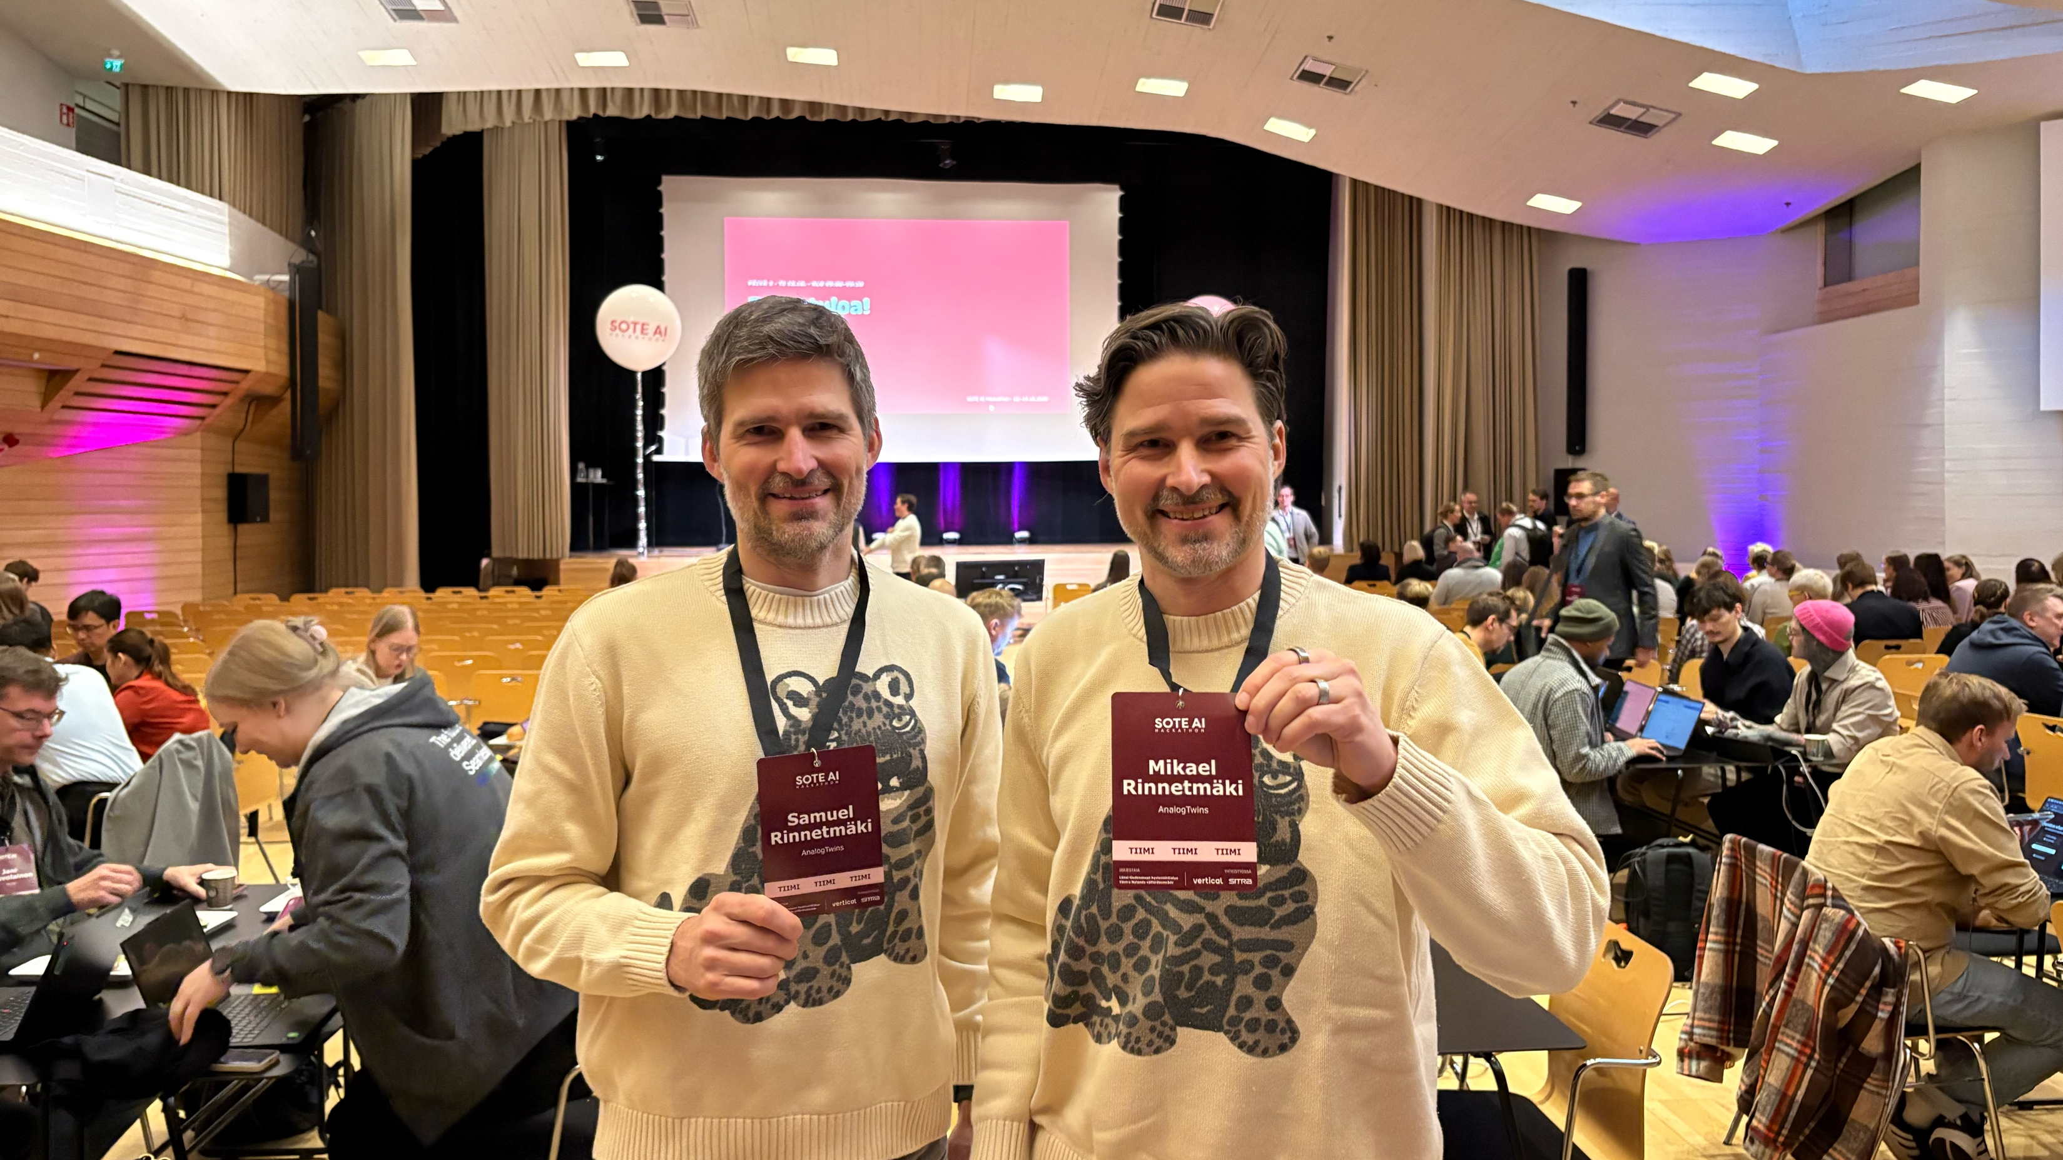
Notes:
Me olemme Analog Twins ja me voimaannutamme ihmiset omien terveystietojensa käyttäjiksi.

Slide 6
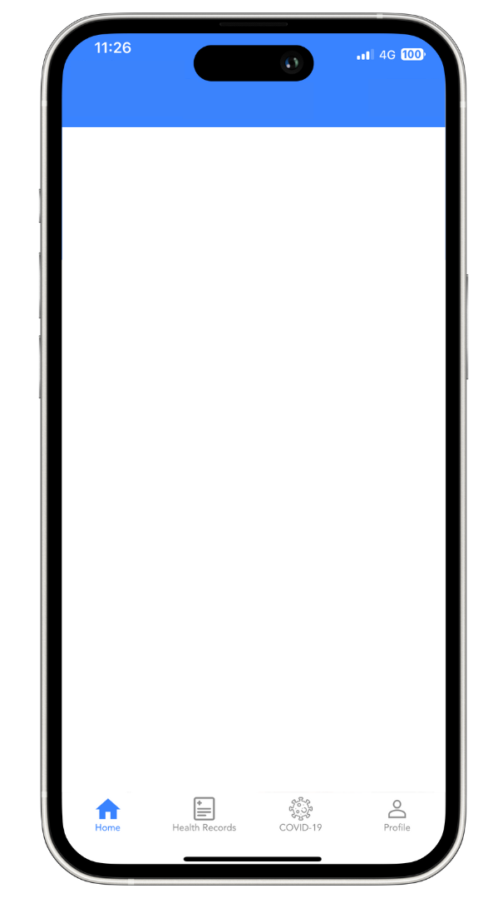
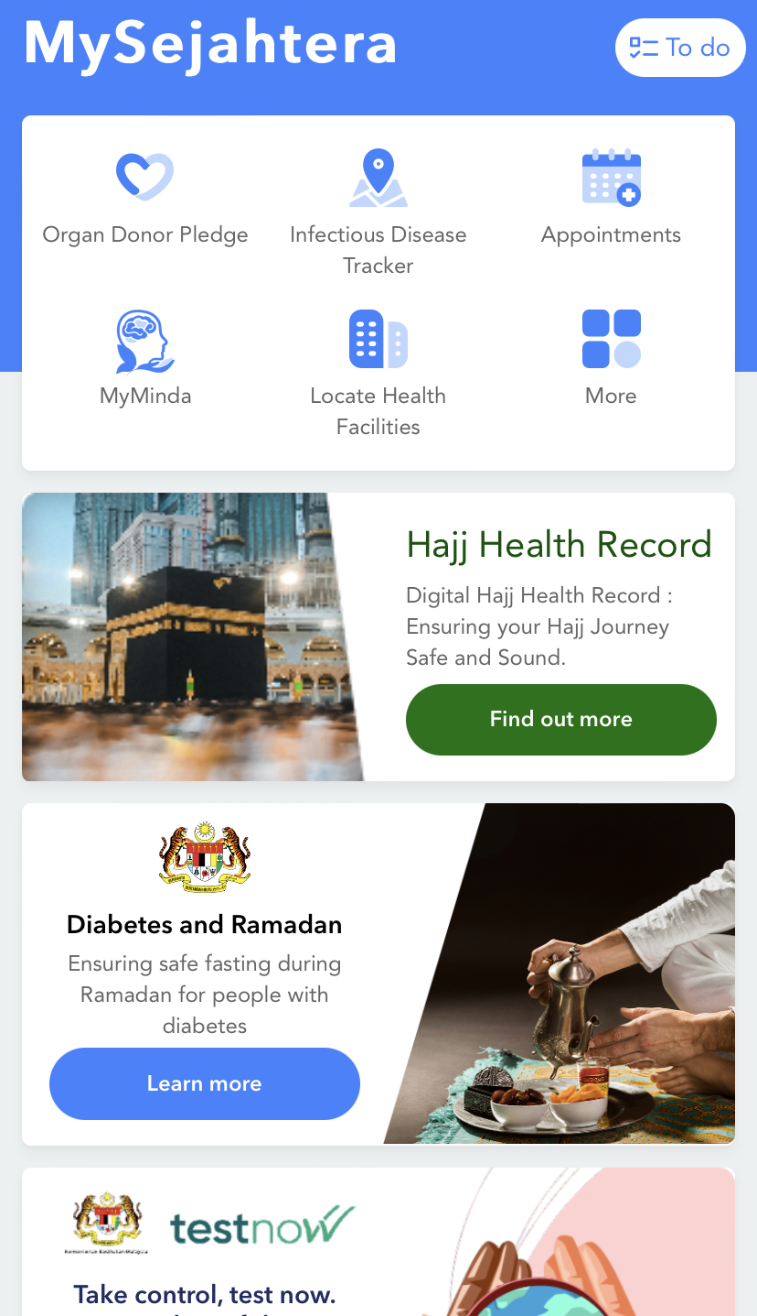
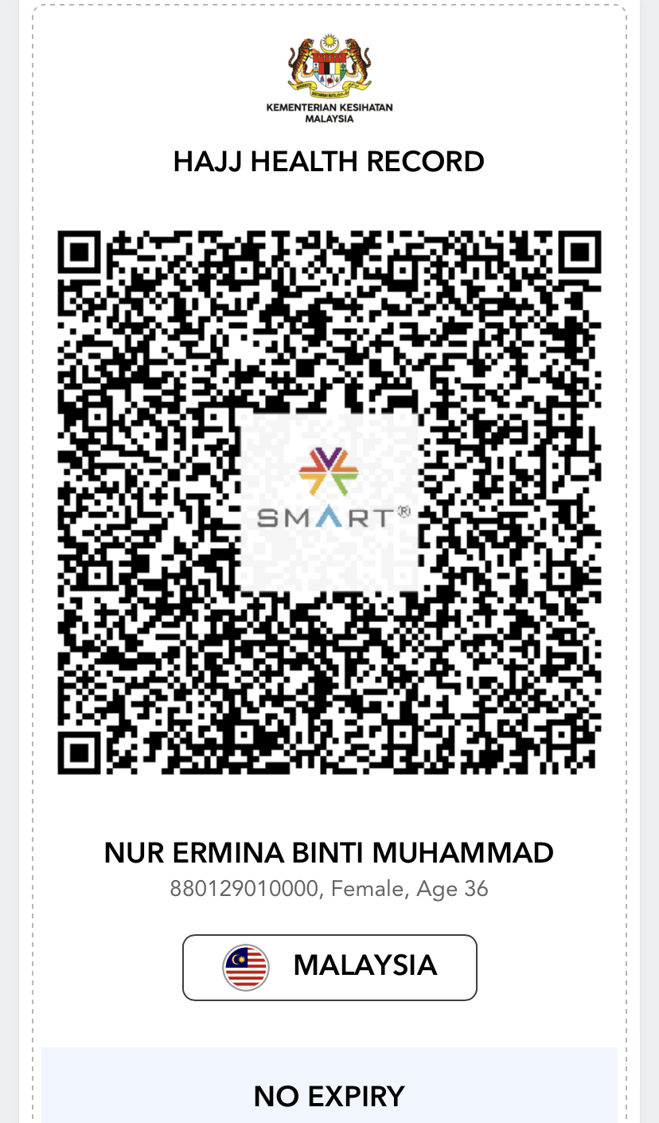
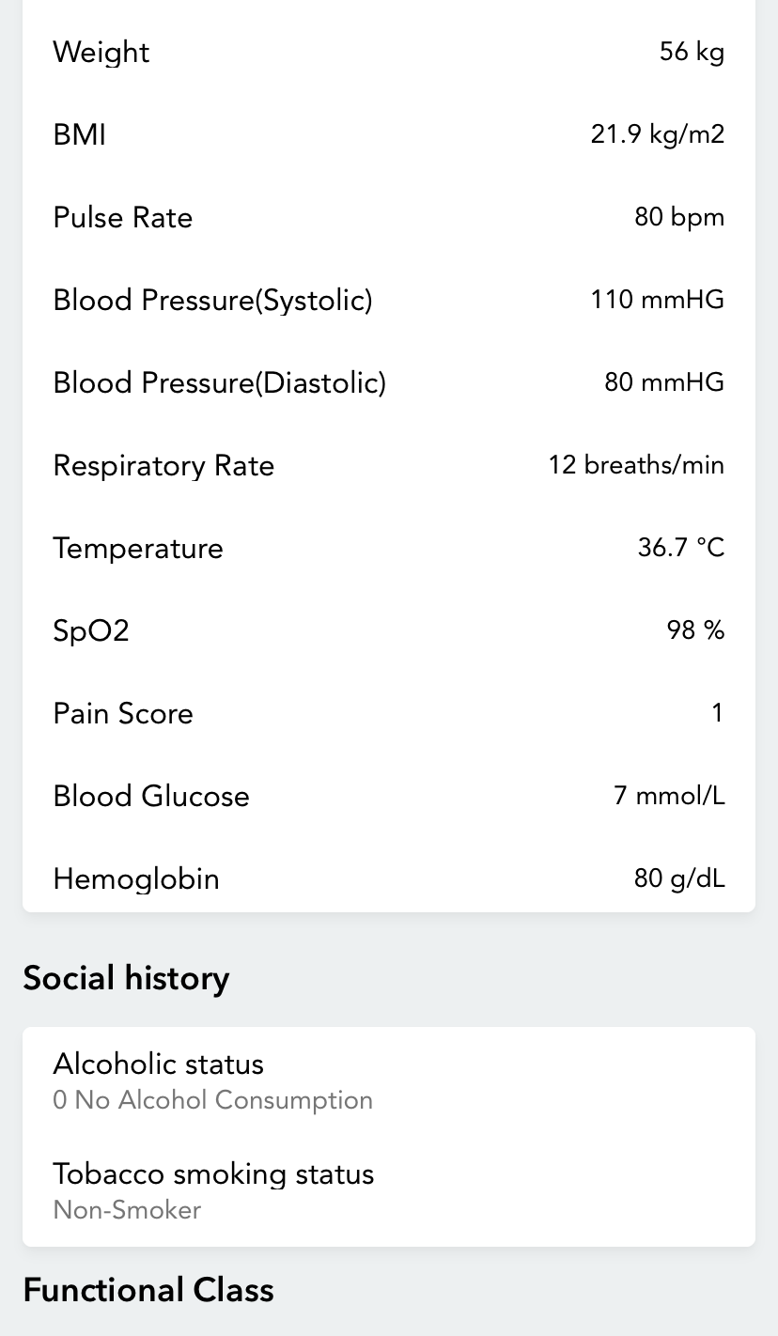
IPS – kansainvälinen menestystarina
Hajj Health Record
Hajj Health Record
Notes:
Ratkaisumme perustuu kansainväliseen potilastietojen yhteenvedon määrittelyyn. Yksi hyvä esimerkki tämän käytöstä on muslimien pyhiinvaellus Mekkaan. Yli puolitoista miljoonaa ihmistä osallistuu tapahtumaan vuosittain, eri puolilta maailmaa.

Slide 7
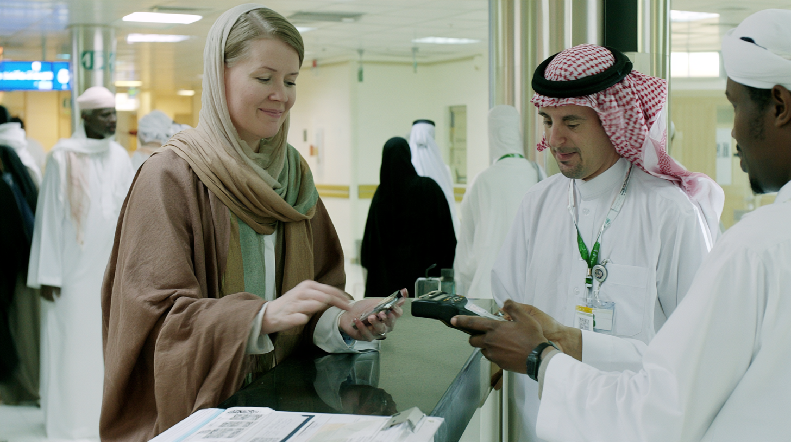
Notes:
Useat maat ja terveydenhuollon organisaatiot antavat ihmisille heidän terveystietonsa mukaan standardoidussa koneluettavassa muodossa ja sairaalat Saudi-Arabiassa osaavat hyödyntää näitä tietoja.

Slide 8
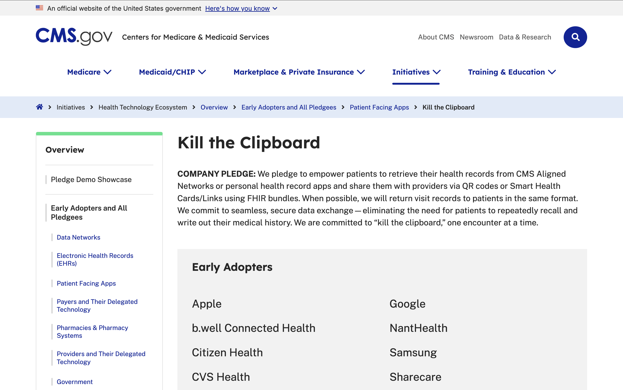
Kill the Clipboard!
Notes:
Amerikassa, jossa potilaat ovat jo vuosikausia saaneet terveystiedot rakenteisina itselleen, on syntynyt Kill the Clipboard -ajatus. Sen sijaan, että täyttäisin aina uuden kyselylomakkeen alusta asti käsin, kyselylomake voi pyytää minua jakamaan rakenteiset terveystietoni ja lomakkeen kentät voidaan täyttää automaattisesti soveltuvin osin.
Voisiko tätä hyödyntää Suomessakin? Olemme ymmärtäneet, että esimerkiksi Lunna ei nykyään pääse käsiksi kaikkiin potilaasta eri paikoissa kirjattuihin tietoihin. Tässäkin voisimme hyödyntää potilasta, terveydenhuollossa usein alikäytettyä resurssia.

Slide 9
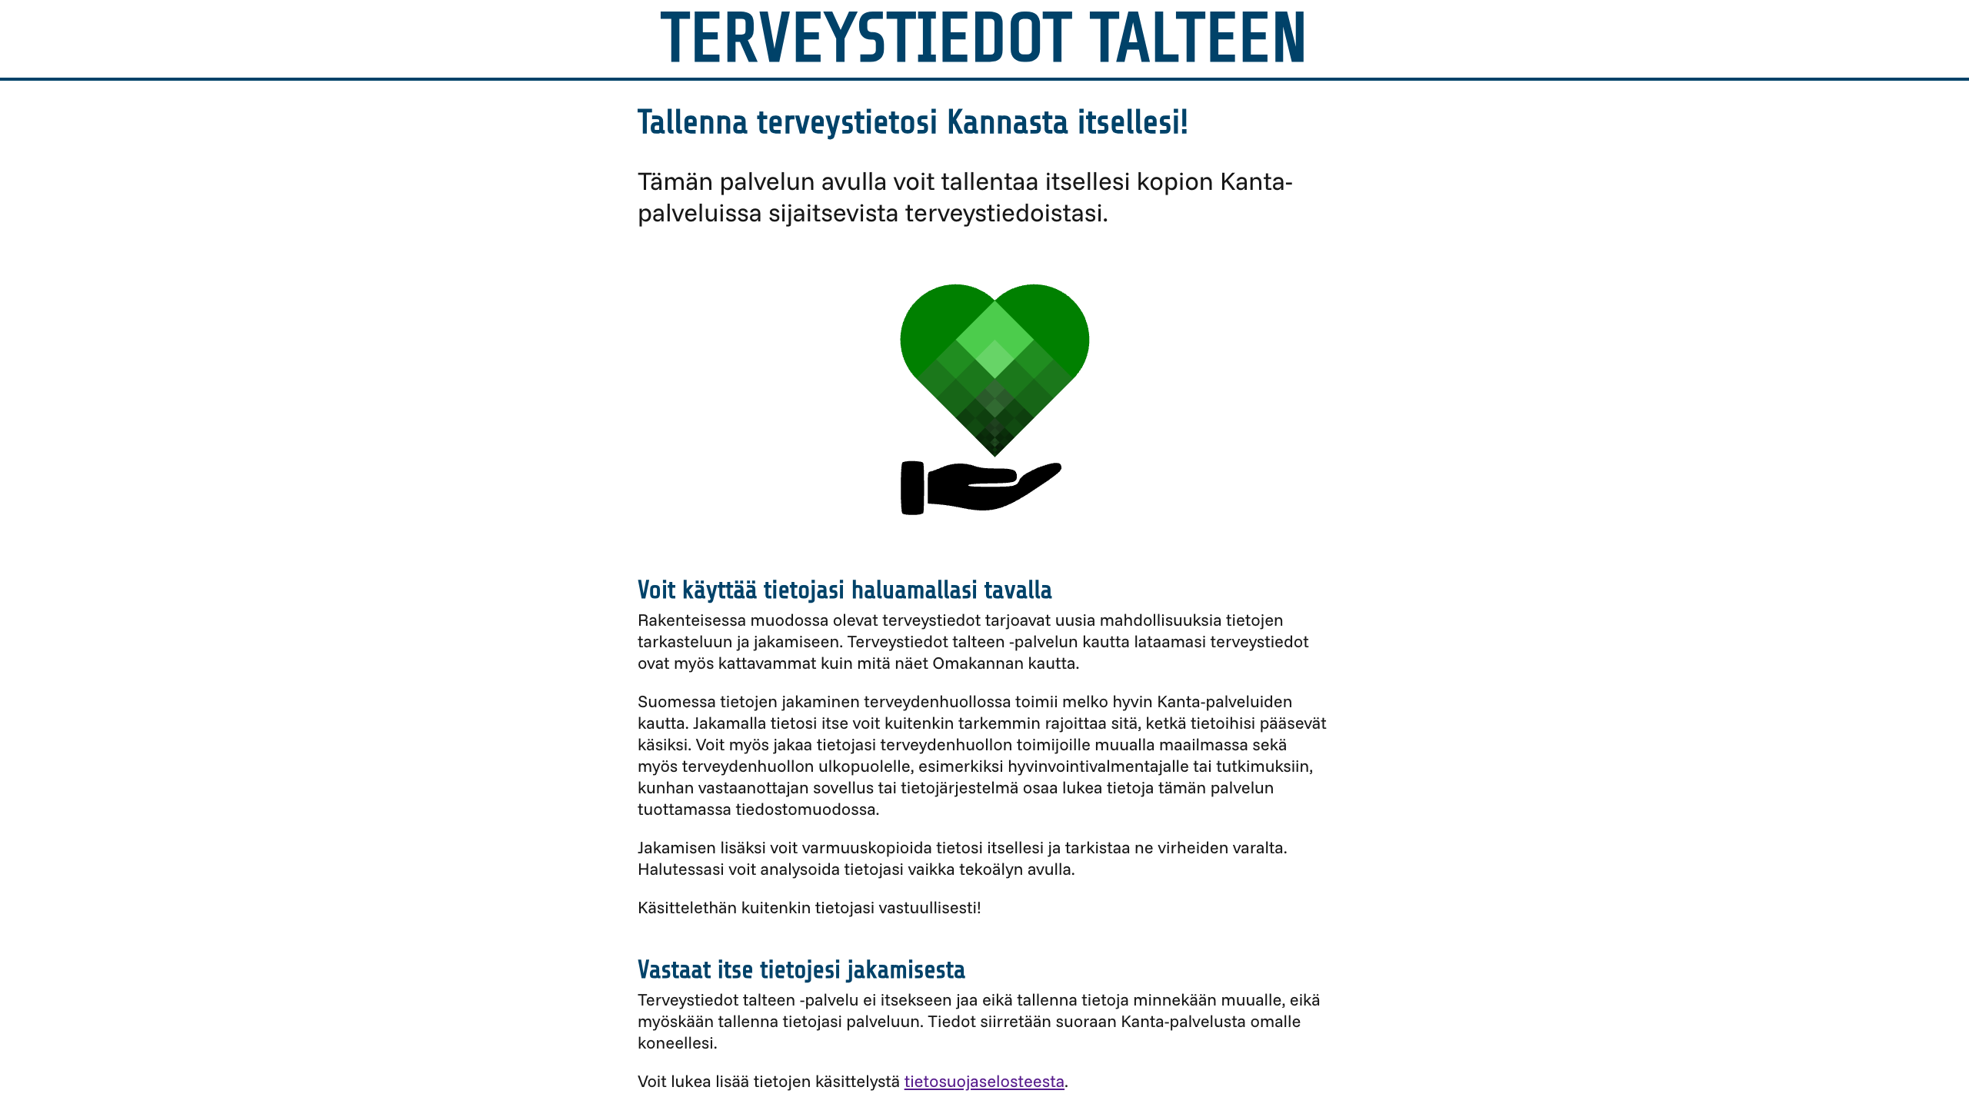
terveystiedot.talteen.fi
Notes:
Olemme lähiaikoina lanseeraamassa Terveystiedot talteen -palvelua, jonka avulla kaikki ihmiset voivat saada omat terveystietonsa Kannasta itselleen, rakenteisessa muodossa ja edelleen jaettaviksi.
Näitä tietoja voi hyödyntää usealla eri tavalla. Niiden avulla voidaan automatisoida esitietokyselyn täyttämistä, kuten demoissamme. Voimme myös rakentaa ratkaisun, jossa kaikki Kanta-tiedot siirtyvät jatkuvasti ja automaattisesti Lunnaan, potilaskeskeiseen osioon, josta niitä voidaan hyödyntää eri tarkoituksiin. Olemme myös toteuttaneet demon, jossa tiedot voidaan tallentaa varmenteiksi digitaaliseen lompakkoon.

